Slide 2
RENOVAÇÃO DA MATRICULA DO ALUNO

Slide 3
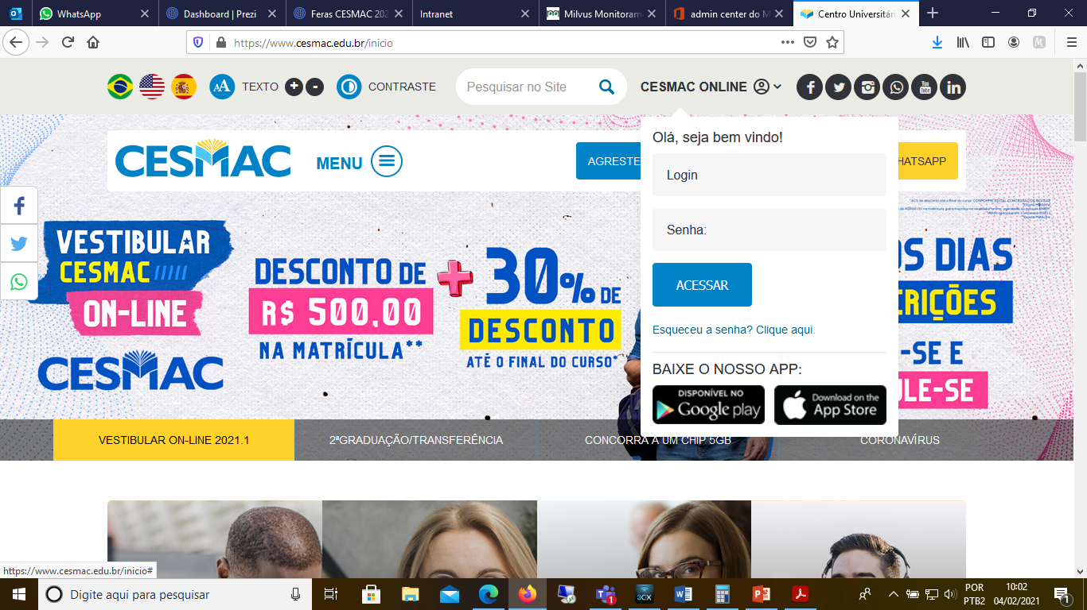
Como Confirmar a Renovação da Matrícula
1 – Passo, acesse o site; www.cesmac.edu.br, Cesmac Online.

Slide 4
2 - No Cesmac Online, você irá na aba Acadêmico / Matrícula
Acesse o site, www.cesmac.edu.br

Slide 5
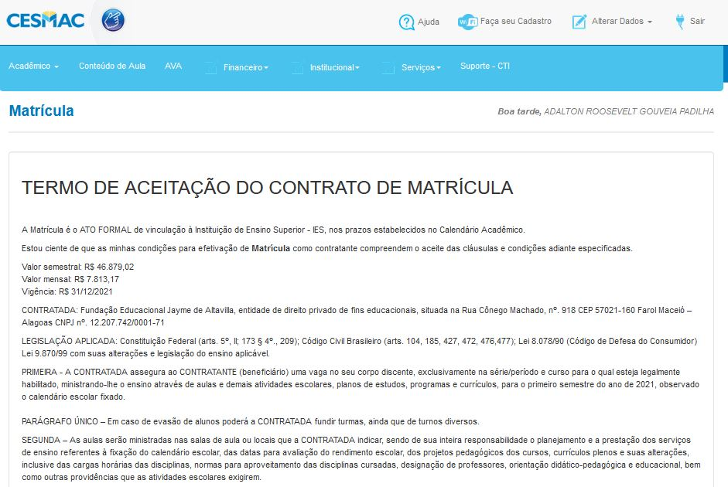
3 - Aceitar Termo de Renovação da Matrícula.

Slide 6
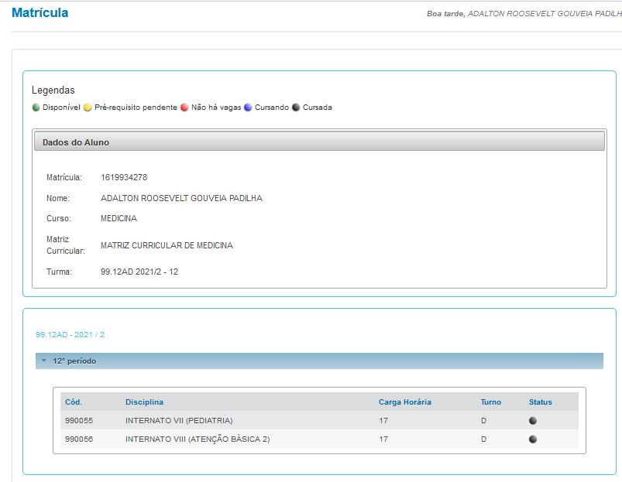
4 - Confirma e Gravar a Matrícula

Slide 7
5 – Para finalização do processo de Matrícula. Você deverá confirmar, GRAVAR e IMPRIMIR comprovante de matrícula.

Slide 8
Dúvidas?
secretaria@Cesmac.edu.br
3215 – 5080
3215 - 5092

